Slide 1



ECH Port Cell Environment
DEMO WP H&CD Final Review Meeting – 3-4/06/2020
Notes:
80 MW inizial ramp up, made with 48 gyrotrons -> 8*6=48
(204 GHz a beta 40° - 170 GHz a beta 25-30° deposita a rho 0.3-0.4)
30 NTM a 170 GHz made with 18 gyrotrons (16)
50 Flattop made with 30 gyrotrons (26) servono
Totale con uno spare per ogni cluster 6*7=42 + un port spare
Totale senza spare per port
2 cluster per ogni port x 4 port
6 tubi a 170 e 10 a 204
Somma 170 dà 30 MW
Somma 205 dà 50 MW
40 gyro a 204 GHz
24 gyro a 170 GHz
64 gyro totali
Nel caso di 1 port in fault:
30 gyro a 204-> 54 MW
18 gyro a 170-> 32

Slide 2
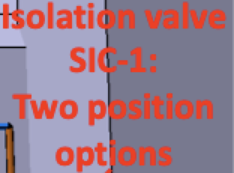

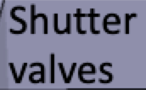


ECH Port Cell Environment
DEMO WP H&CD Final Review Meeting – 3-4/06/2020
Notes:
80 MW inizial ramp up, made with 48 gyrotrons -> 8*6=48
(204 GHz a beta 40° - 170 GHz a beta 25-30° deposita a rho 0.3-0.4)
30 NTM a 170 GHz made with 18 gyrotrons (16)
50 Flattop made with 30 gyrotrons (26) servono
Totale con uno spare per ogni cluster 6*7=42 + un port spare
Totale senza spare per port
2 cluster per ogni port x 4 port
6 tubi a 170 e 10 a 204
Somma 170 dà 30 MW
Somma 205 dà 50 MW
40 gyro a 204 GHz
24 gyro a 170 GHz
64 gyro totali
Nel caso di 1 port in fault:
30 gyro a 204-> 54 MW
18 gyro a 170-> 32

